Slide 1
像素级复盘
把首屏 4.2 秒砍到 1.1 秒的六周 · 前端组 · 2026 上半年 · 内部材料，含难看的数字
前端组 · 2026 上半年迭代复盘 · 内部材料
1 / 9
Notes:
这份材料对内。数字全给，包括我们做砸的那两周。

Slide 2
六周之后的四个数
1.1秒
312毫秒
0.7%
2次
首屏 P75 从 4.2 秒下来，-74%
接口 P95 从 980 毫秒下来
白屏率 从 3.4% 下来
回滚 两次都在第 3 周
前端组 · 2026 上半年迭代复盘 · 内部材料
2 / 9
Notes:
先给结论，再讲过程。回滚那两次是这份材料里最值钱的部分。

Slide 3

问题不是「慢」，是「不知道哪里慢」
上线两年，首屏没人量过 P75，看板上只有均值 1.8 秒——均值把长尾全抹平了。
接口耗时埋在网关日志里，前端拿不到，出事只能猜。
「慢」的投诉一周 20 条，其中 14 条来自同一个省份的移动网络。
第 0 周我们只做了一件事：把三条曲线画出来，什么都没改。
前端组 · 2026 上半年迭代复盘 · 内部材料
3 / 9
Notes:
强调第 0 周。没有那一周，后面六周会全在瞎改。

Slide 4
逐周的账
周
首屏 P75
接口 P95
发版
回滚
这一周干了什么
W0
4.2 秒
980 毫秒
0
0
接埋点，画曲线
W1
3.6 秒
910 毫秒
2
0
首屏图片改按需加载
W2
2.9 秒
870 毫秒
3
0
首包拆分，去掉两个大依赖
W3
3.1 秒
640 毫秒
4
2
缓存策略改错，回滚两次
W4
1.8 秒
410 毫秒
2
0
接口合并，列表改分页
W5
1.3 秒
350 毫秒
2
0
字体子集化，去掉阻塞脚本
W6
1.1 秒
312 毫秒
1
0
只做验证，不加新东西
前端组 · 2026 上半年迭代复盘 · 内部材料
4 / 9
Notes:
第 3 周首屏不降反升，因为缓存改错了。表上留着，不许美化。

Slide 5
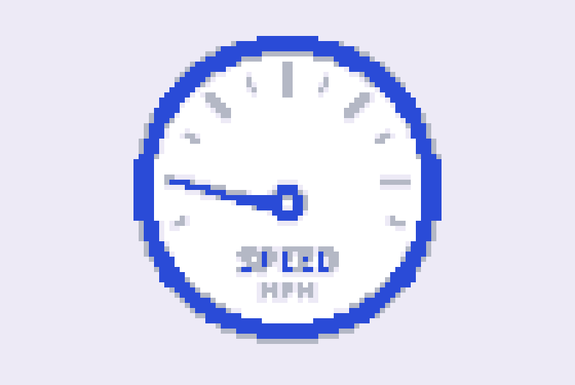
首屏 P75 的下降不是一条直线
W0–W2：改的都是「看得见的大块」，降得快。
W3：接口在降、首屏在升——缓存键漏了灰度标记。
W4–W6：接口与首屏同向下降，收敛在 1.1 秒。
两条线在第 3 周分岔的那一刻，就该停下来查缓存，而不是继续加优化。
前端组 · 2026 上半年迭代复盘 · 内部材料
5 / 9
Notes:
两条线在第 3 周分岔的那一刻，就该停下来查缓存，而不是继续加优化。

Slide 6

三个真正吃时间的坑
坑一：首页一次性请求 11 个接口，其中 4 个的返回在首屏根本用不上。
坑二：全量中文字体 3.2 MB，用到的字不足 900 个。子集化之后 210 KB。
坑三：缓存键漏了灰度标记，第 3 周的两次回滚都是它——灰度用户拿到了正式包。
三个坑合计占了这次收益的 81%，其余优化加起来不到两成。
前端组 · 2026 上半年迭代复盘 · 内部材料
6 / 9
Notes:
坑三写清楚是谁改的、怎么发现的，别含糊过去。含糊一次，下次还犯。

Slide 7
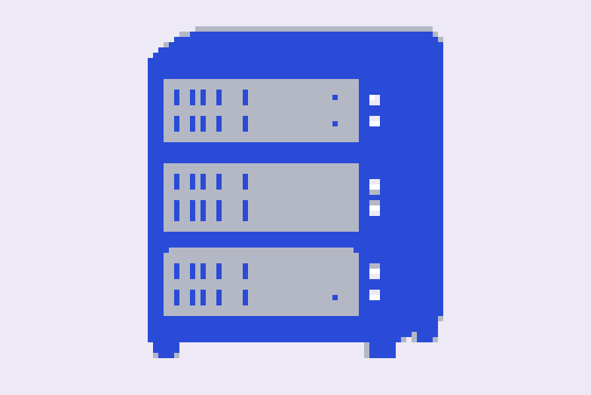
基础设施那一半
CDN 回源率 38% → 6%：把带哈希的静态资源和会变的 HTML 分开缓存。
网关加了逐接口耗时上报，前端第一次能自己看到 P95。
构建产物从 14 个 chunk 收敛到 6 个，首包 1.9 MB → 640 KB。
灰度环境和正式环境的缓存键彻底分开，第 3 周那种事不会再来。
前端组 · 2026 上半年迭代复盘 · 内部材料
7 / 9
Notes:
这一半是运维和前端一起做的，功劳写两边。

Slide 8
做对的 / 做砸的
A
最后一条要认下来：没有验收标准的优化，等于没有终点。
对：第 0 周只量不改，后面每一步都能对上账。
对：每周只动一类东西，出问题一眼看得出是哪一类。
对：回滚不写进「事故」，写进这份复盘的正文。
砸：第 3 周改缓存前没在灰度上跑满一天，回滚两次。
砸：字体子集化拖到第 5 周才做，它其实是收益最大、风险最低的一件。
砸：没定「多慢算慢」，验收标准是收尾时补的。
前端组 · 2026 上半年迭代复盘 · 内部材料
8 / 9
Notes:
最后一条要认下来：没有验收标准的优化，等于没有终点。

Slide 9

下半年三件事
把首屏 P75 写进发版卡口：超过 1.5 秒不许发。负责人：阿哲，9 月 1 日起生效。
把这六周的量法做成一个脚本，任何人跑一条命令就能出这张表。负责人：小林，8 月 25 日。
给移动弱网单独立一条曲线——投诉里 70% 来自那一档。负责人：小周，9 月 15 日。
配图为 OceanLeo 第一方自行生成的像素画，生成后按 112 格网格量化到四色硬边（无柔边、无渐变），原始生成物随件出厂于 src/gen-raw/ (CC0-1.0); 文字与数据为 OceanLeo 第一方原创示例，不指向任何真实团队或系统 (CC0-1.0)
前端组 · 2026 上半年迭代复盘 · 内部材料
9 / 9
Notes:
三件事都有人、有日期。没有日期的不写进这一页。

